Slide 1
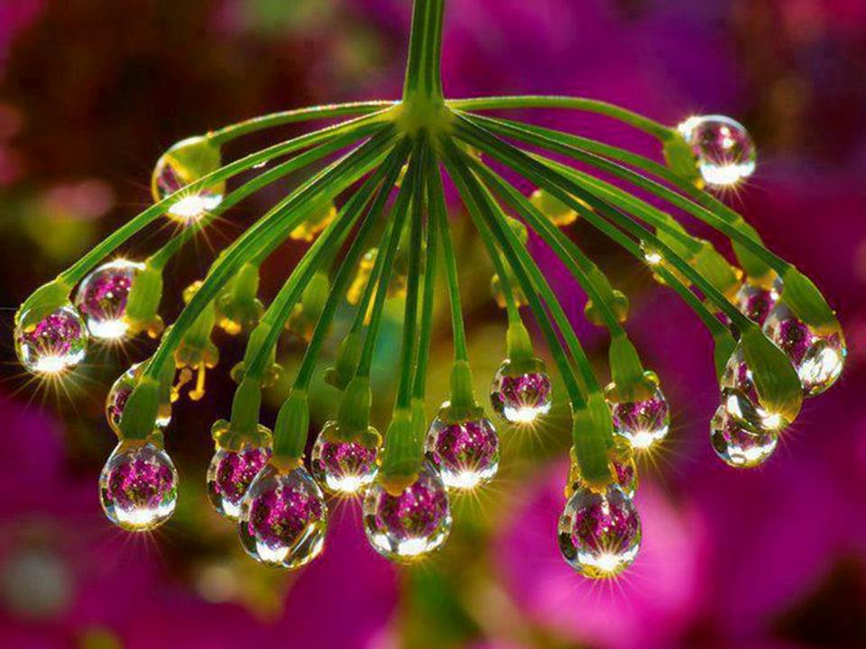
A gravidez da amizade
www.sergrasan.com/reinaldoslides
Ligue o Som
Automático

Slide 2
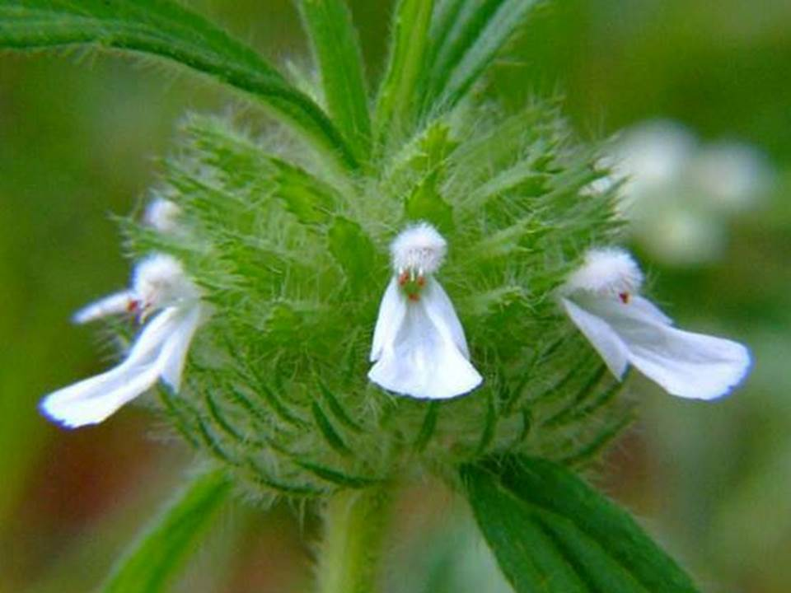
Toda amizade é uma história particular.
É uma história de conquista.

Slide 3
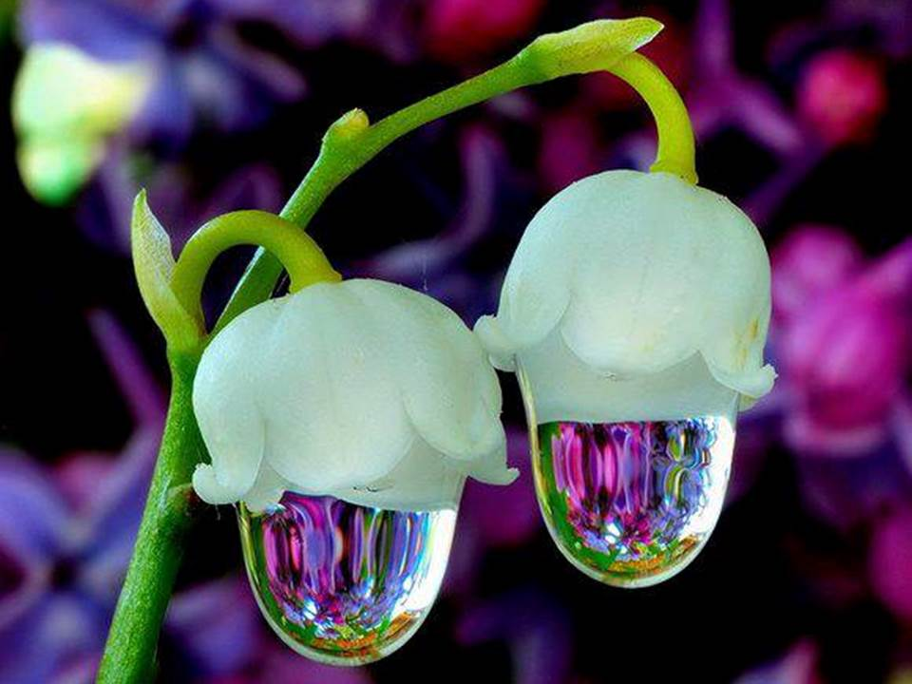
Primeiro, descobre-se o outro.
Todo mundo parece igual, mas não é.

Slide 4
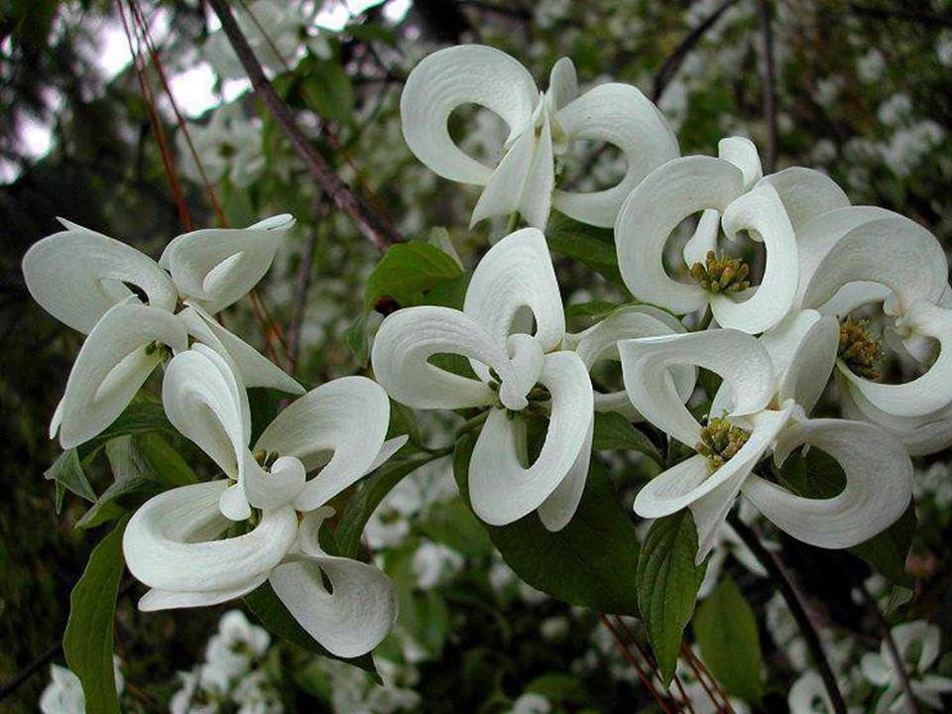
E é justamente essa coisinha diferente
em cada um que torna cada pessoa única.
E de repente ali está a sementinha da
amizade fecundada.
A gestação começa.

Slide 5
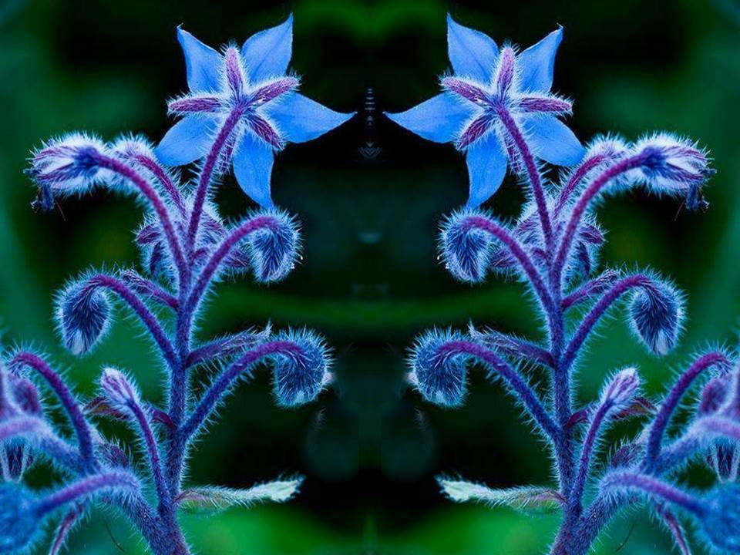
.
São pedacinhos de nós que vão ficando nas conversas e pedacinhos do coração do outro que vão caminhando pra dentro da gente.
Há os risos e os sorrisos, a partilha de coisas simples ou de coisas importantes.

Slide 6

As descobertas, cheias de surpresas
muitas vezes.
A voz calada que pensa, não diz nada... adivinha!...

Slide 7
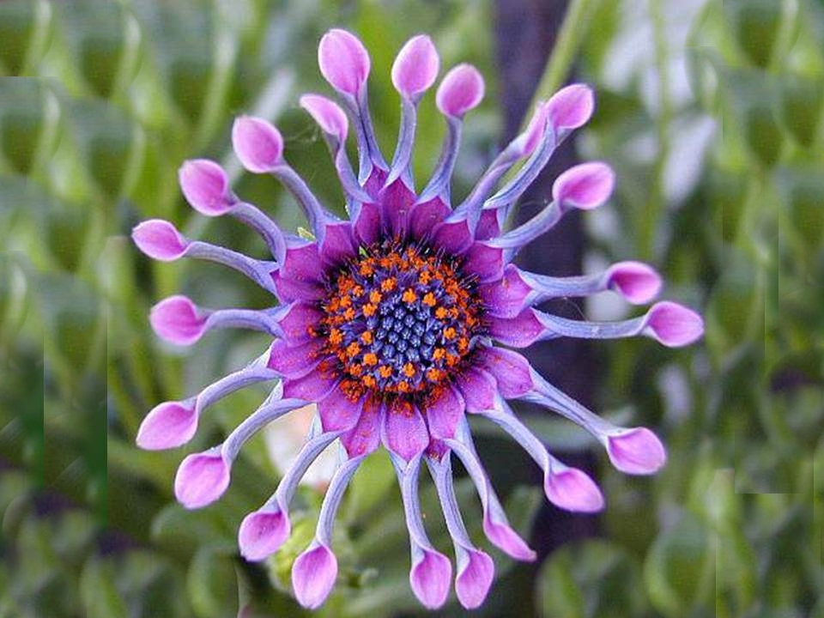
Fazemos idéia imediata de uma pessoa ao primeiro contato. Julgamos? Talvez.
E só os próximos dias, horas ou instantes vão nos dizer se julgamos certo.

Slide 8
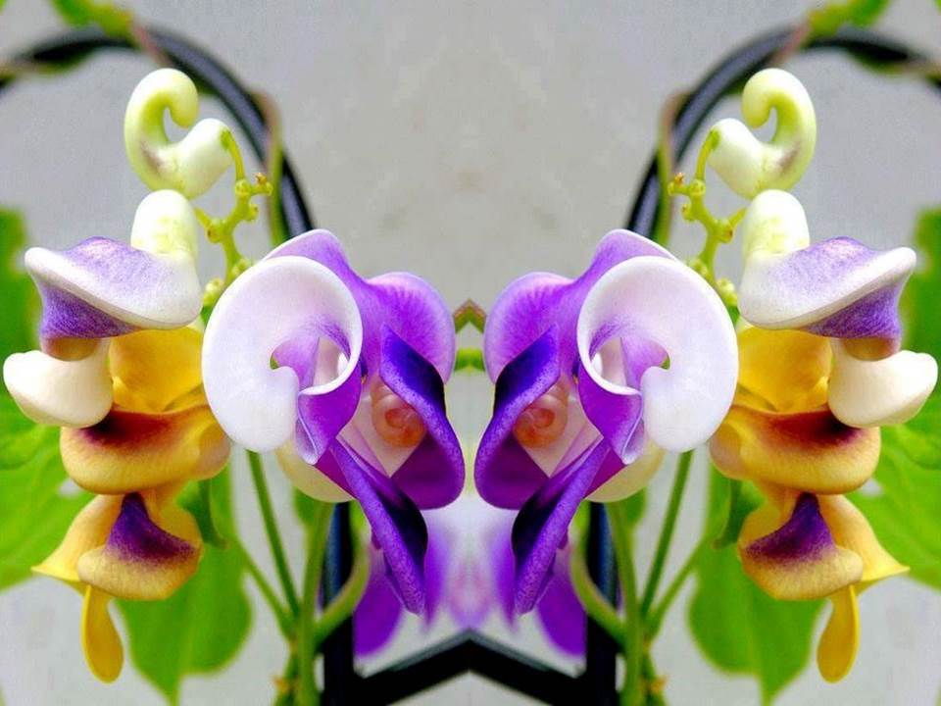
Acontece de nos termos enganado em certos pontos e quantas vezes não bendizemos isso!

Slide 9

Claro que ninguém gosta de estar enganado.
Mas quando descobrimos um palhacinho por detrás de uma pessoa séria e reservada

Slide 10
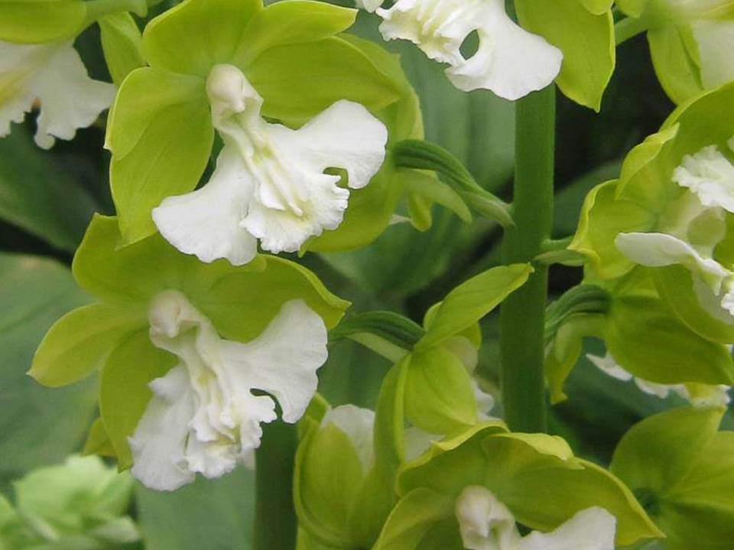
É maravilhoso saber que pudemos nos enganar.
Se todos os enganos fossem assim abençoados...

Slide 11

A sensibilidade do outro nos toca.
Dá até vontade de chorar.
Não sabemos direito o porquê de nos sentirmos próximos de alguém assim tão longe, tão diferente e tão igual

Slide 12
Mas amizade, como o amor, não se questiona.
Vive-se.
Dela e pra ela.

Slide 13
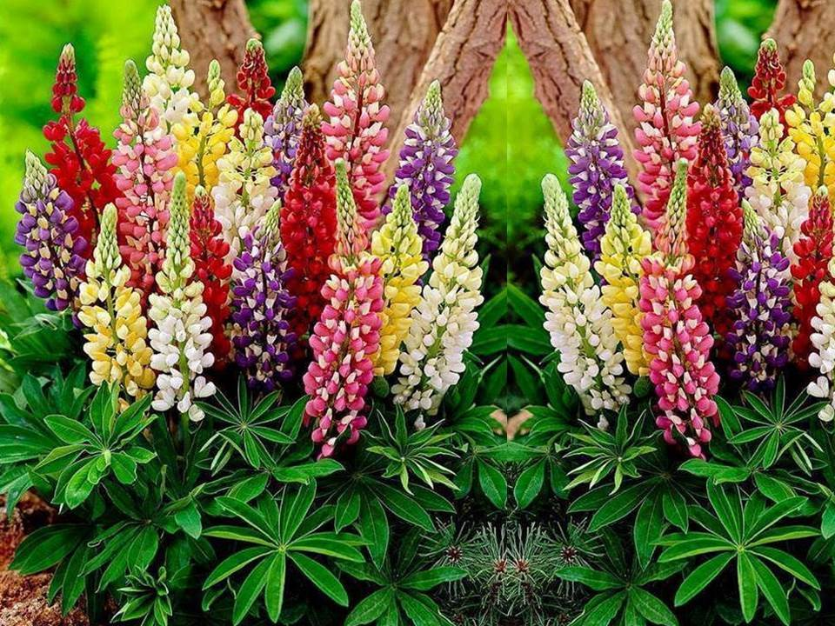
É preciso dar tempo ao tempo para se saber cativar e ser cativado.

Slide 14

Quando saímos às pressas sempre temos o risco de deixar alguma coisa esquecida.

Slide 15
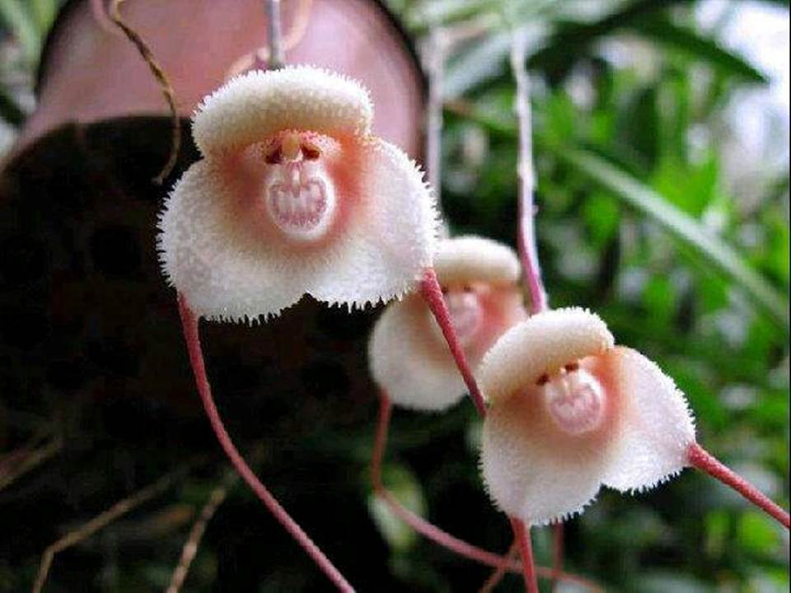
Mas se tomamos o tempo de olhar bem, refletir, conversar, conversar e conversar... e rir e brincar e ficar em silêncio!...

Slide 16
Se deixamos que essa flor nasça cuidadosa e docemente... aos poucos ela vai vendo a luz do dia. Maravilhando-se.

Slide 17
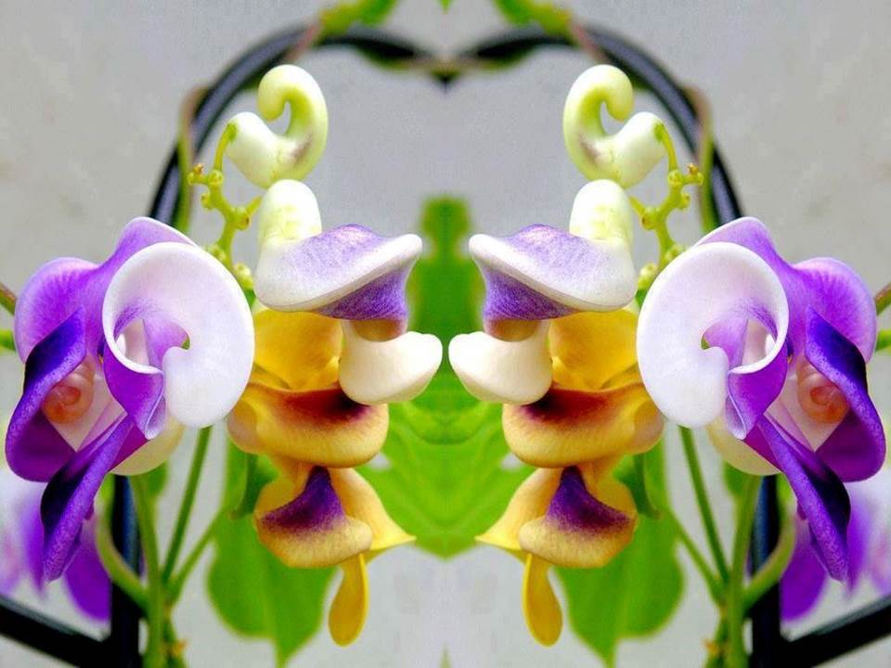
Contemplando o outro com novos olhos, ou nova maneira de olhar.
Tudo vira encanto!

Slide 18
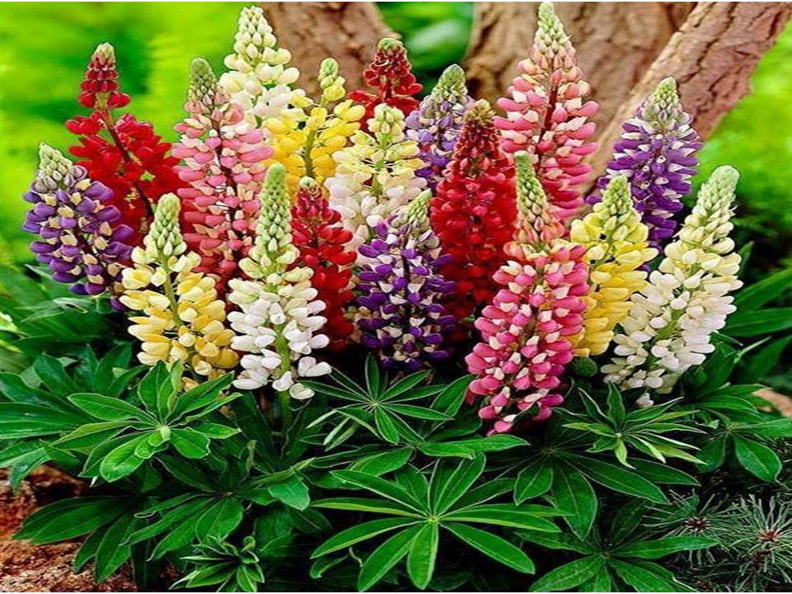
Que o outro ria de mim ou pra mim, mas que ria! Gargalhe, faça festa!...

Slide 19

Que eu seja nem que seja por um pouco responsável por esse rosto iluminado, por essa vontade de viver e de ver o que virá depois.
Bendita seja essa gestação amiga!
Sem prazo, sem tempo, sem hora marcada!
!

Slide 20
Bendita seja essa amizade, prova de que Deus se faz conhecer através das pessoas que alcançam nosso coração.

Slide 21

Texto: Letícia Thompson
Imagens: Flores Japonesas
Música:E. Deodato – Samba do Avião.wave
Formatação: reinaldoslides reinaldogp2000@yahoo.com.br
Campinas, 12 de julho de 2014 www.sergrasan.com/

